Slide 1
GLI IMPATTI AMBIENTALI DEL LICEO CAVOUR IN RELAZIONE A UNA SEDE DELLA BANCA D’ITALIA

Slide 2
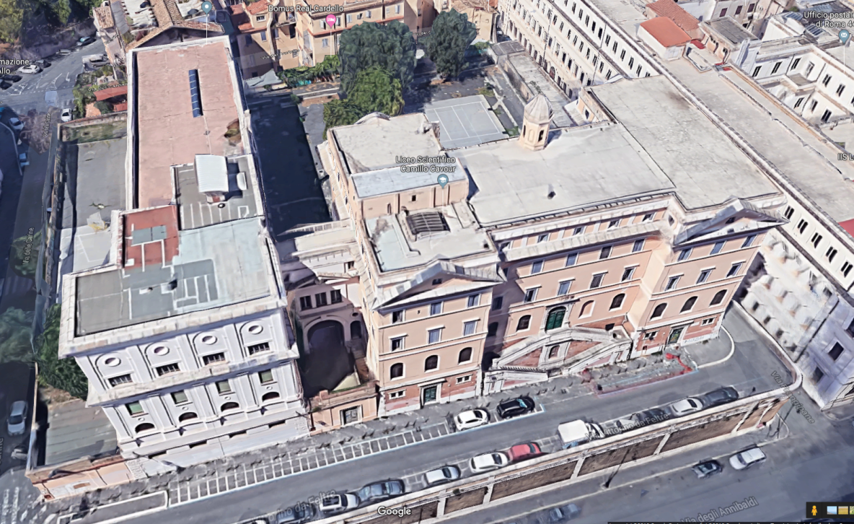
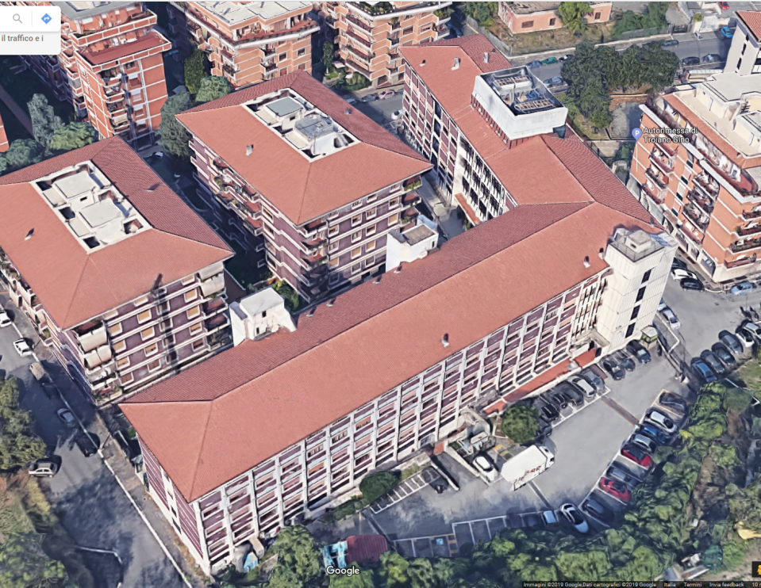
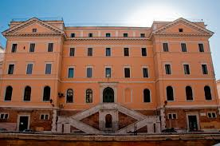
DESCRIZIONE GENERICA DEI DUE EDIFICI
Liceo Cavour
Il liceo scientifico Camillo Cavour è un edificio scolastico situato al centro di Roma (I Municipio). è diviso in due corpi: la palazzina A e la palazzina B. Entrambe le palazzine sono strutturate in cinque piani.
Banca d’Italia
La sede della Banca d’Italia in Via Otricoli (dove sono situati i Servizi Risorse umane e Organizzazione) è suddiviso in due palazzine la cui principale è di quattro piani e la secondaria di cinque.

Slide 3
SCHEDE SINTETICHE DEGLI EDIFICI
 | CAVOUR | BANCA
Energia elettrica (kWh) | 45.912 | 1.380.223
Gas (m³) | 22.380 | 86.907
Acqua (m³) | 8.030 | 5.638
Carta (kg) | 2.105 | 6.221
Superficie (m²) | 7.266 | 16.538
Persone (n) - acqua | 1.111 | 241
Persone (n) - carta | 1.111 | 274
volume (m³) | 34.207 | 57.309
energia elettrica (GJ) | 165 | 4.969
gas metano (GJ) | 767 | 2.979
tempo di occupazione (h annuali) | 2.000 | 3.500
Questi sono i dati che ci sono stati forniti dal Comune di Roma per il Cavour e dalla Banca d’Italia per l’edificio di via Otricoli.
I valori sono riportati su scala annuale.
Tutti i dati sono del 2017, tranne quelli sulla carta che si riferiscono al 2018.

Slide 4
ENERGIA ELETTRICA
Dopo aver analizzato i dati riguardanti il consumo di energia elettrica abbiamo notato, come evidenzia il grafico a sinistra, che la Banca d’Italia consuma, per unità di superficie, oltre 12 volte di più del liceo C. Cavour.

Slide 5
Considerazioni sul consumo di energia elettrica
Il grafico accanto mostra come nei mesi più caldi il consumo della Banca presenta un picco dovuto all’utilizzo del sistema di raffrescamento estivo che utilizza energia elettrica, che il Cavour non ha. Questo suggerisce che una parte del divario di consumo tra i due edifici può essere dovuto a questa differenza impiantistica.
Un’altra considerazione da fare riguarda il maggior numero di dispositivi informatici individuali (pc, stampanti) a disposizione dei dipendenti di Banca.

Slide 6
GAS METANO
Anche per quanto riguarda il gas metano, la Banca consuma, per unità di superficie, quasi il doppio rispetto al Cavour.

Slide 7
CONFRONTO DELL’UTILIZZO DI GAS ED ELETTRICITÀ
Si può notare come la Banca d’Italia abbia un maggiore consumo di energia elettrica rispetto al gas, dovuto probabilmente al sistema di condizionamento estivo e al maggiore utilizzo dei computer rispetto alla struttura scolastica. Il Cavour, invece, presenta in proporzione un maggiore uso di gas rispetto all’energia elettrica, utilizzata solo per l’illuminazione e per il funzionamento di un minor numero di dispositivi elettrici.
C’è anche da tenere presente che in Banca d’Italia gli uffici sono aperti per circa 14 ore giornaliere, diversamente dalla scuola che rimane aperta per una media di 8 ore giornaliere.

Slide 8
Nella seguente tabella riportiamo i grafici di tutti i consumi di energia (elettrica, gas e totale) divisi per il volume e il totale delle ore annuali.
CAVOUR
BANCA

Slide 9
L’ecoconsiglio
ENERGIA ELETTRICA
‘’ACCENDI IL CERVELLO, SPEGNI LA LUCE!’’

Slide 10
ACQUA
Per quanto riguarda il consumo idrico il liceo Cavour utilizza più di 7 metri cubi a persona per un totale di 8.030 metri cubi all’anno. La Banca d’Italia, invece, consuma più di 23 metri cubi a persona, per un totale di 5.638 metri cubi annuali.

Slide 11
Considerazioni sui consumi idrici
Dividendo il totale dei litri per le persone e per gli orari di apertura si può notare come il divario diminuisca ma permanga.
Questo divario può essere spiegato dal fatto che in Banca l’acqua viene utilizzata anche per il raffreddamento degli impianti.

Slide 12
L’ecoconsiglio
ACQUA
Per ridurre il consumo si consiglia l’utilizzo di aeratori per i rubinetti.
‘’Se un rubinetto perde, non perdere tempo!’’

Slide 13
CARTA IN RISME
Per quanto riguarda l’utilizzo della carta di entrambe le strutture, possiamo notare che il liceo Cavour ne acquista in un anno 2.105 kg, quasi 2 kg a persona, mentre nell’edificio di via Otricoli se ne acquista 6.221 kg, quasi 23 kg a persona. Il 22% di questa è riciclata.

Slide 14
Considerazioni sull’utilizzo della carta
È interessante notare che all’inizio dell’anno scolastico (settembre e ottobre) vi è una crescita esponenziale degli acquisti di carta nel Cavour. Questo è probabilmente dovuto al fatto che l’istituto è pronto a riaccogliere gli studenti al ritorno delle vacanze estive.
È necessario osservare che tutti i professori hanno un limite nell’utilizzo delle stampanti, mentre negli uffici della Banca d’Italia non c’è.

Slide 15
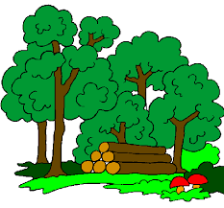
L’ecoconsiglio
CARTA RICICLATA
-17 alberi abbattuti per ogni tonnellata di carta prodotta
-60% di utilizzo di energia
-80% di utilizzo di acqua

Slide 16
QUADRO RIASSUNTIVO DEI PRINCIPALI INDICATORI

Slide 17
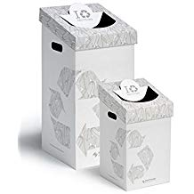
L’ecoconsiglio
RACCOLTA DIFFERENZIATA

Slide 18
COMPORTAMENTI CHE SI DOVREBBERO TENERE QUOTIDIANAMENTE PER LA SALVAGUARDIA DELL’AMBIENTE
quando esci da un’aula ricordati di controllare che le luci siano spente
assicurati di aver chiuso il rubinetto propriamente dopo averne fatto uso e presta attenzione ad eventuali perdite
svolgi correttamente la raccolta differenziata buttando i rifiuti negli appositi secchi (carta, plastica, organico…)
cerca di sprecare meno fogli di carta possibile

Slide 19
GRAZIE PER L’ATTENZIONE
Michelangelo Carofiglio
Leonardo Di Carlo
Gennaro Finaldi Russo
Leonardo Pasquali
Livia Spera
Pietro Ursini

